Slide 1


Curso de Configuración del Componente de Direcciones en Openshift
Asociación gvSIG
Francisco José Peñarrubia fpenarrubia@gvsig.com

Slide 2
Introducción
Servicio Web basado en Spring Boot (Java)
Fat Jar (Tomcat embebido)
Conecta a base de datos PostgreSQL 9.6 + PostGIS
Búsqueda “fuzzy” (difusa) sobre calles, puntos de interés, localidades
Geocodificador directo e inverso
Manzana y solar, ruta y km, esquinas, etc
Descripción de los servicios en SWAGGER.
Configurable con Variables de Entorno

Slide 3
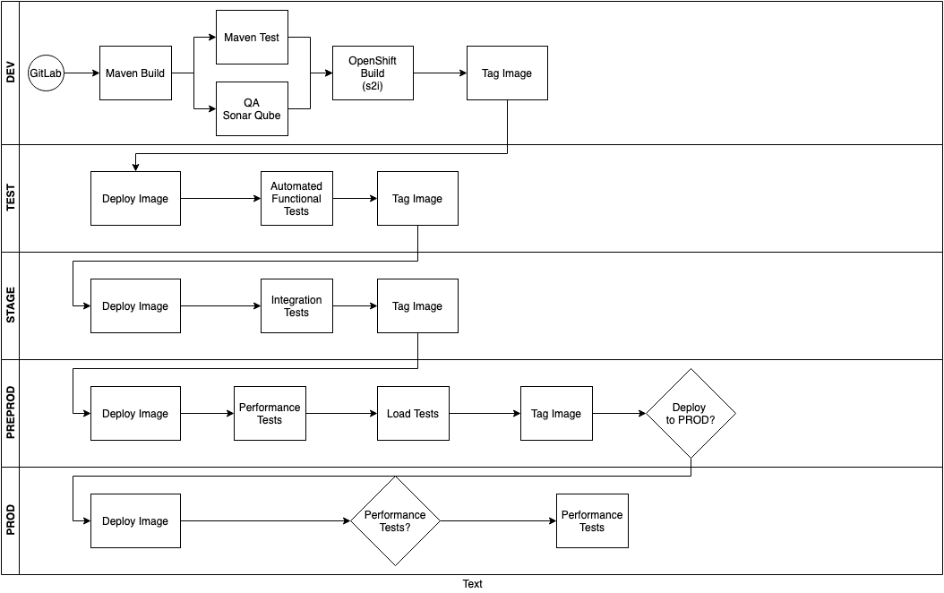
Ambientes de Despliegue
Documento con la información sobre cómo montar el entorno: (Entregable 3.1)
http://gitlab.paas.agesic.red.uy/Arquitectura/direccionesuy-client/blob/master/entregables/Entregable%203/3.1-Entrega_Instalaci%C3%B3n_En_Test_Del_Servicio_De_Direcciones_v1.0.odt

Slide 4
CI / CD
Jenkins + plugin Openshift
Nexus -> Variable de Entorno
SonarQube
  Postgres
Postman -> Newman
IMPORTANTE: Permisos para el usuario de Jenkins sobre el resto de ambientes.
Permisos para hacer la promoción de imágenes de un ambiente al siguiente.
Ficheros YAML para la creación del ambiente CI/CD Y para crear los despliegues (Deploy) y rutas (Route) del resto de ambientes (DEV, TEST, STAGE, PREPROD, PROD)

Slide 5
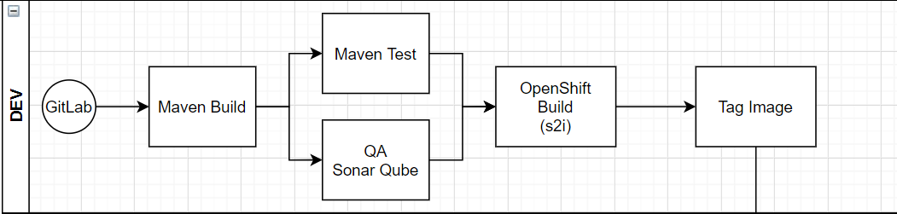
DEV
Basado en plantilla s2i (source2image)
Genera la primera imagen basada en CentOS
Build de Maven integrado con Nexus
QA con SonarQube
Jenkins controla la versión

Slide 6
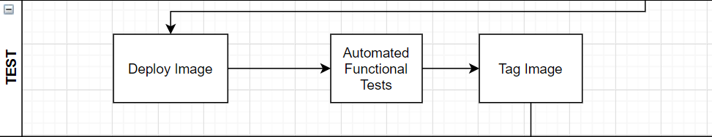
TEST
Toma como imagen base la generada en DEV
Primer ambiente donde se hacen tests funcionales al servicio web
En los tests se comprueba la corrección y la velocidad del servicio
El servicio lee de la base de datos de desarrollo.
Si todo ha ido bien, se genera el tag con la imagen para STAGE.

Slide 7
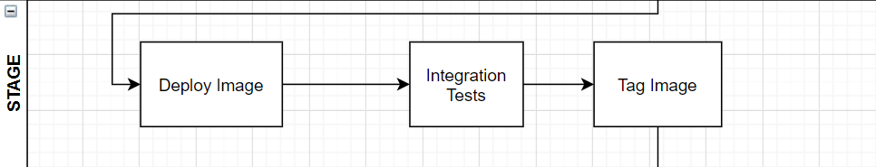
STAGE
Mismo proceso que en TEST, ya que no hay más servicios que trabajen conjuntamente (en el entorno de Openshift)

Slide 8
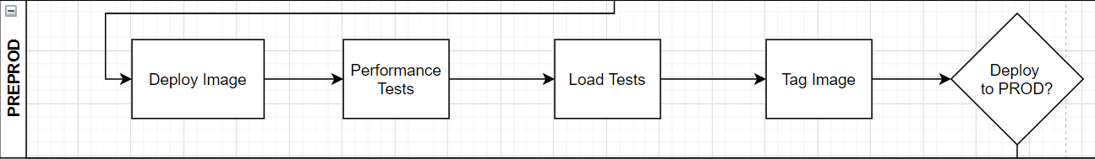
PREPROD
Entorno igual a PROD, pero con acceso restringido. Ideal para hacer las pruebas con usuarios avanzados
Se debería poner más atención en la velocidad del servicio
Se realizan pruebas de carga
El operador tiene que validar desde Jenkins que quiere generar la imagen para PROD

Slide 9
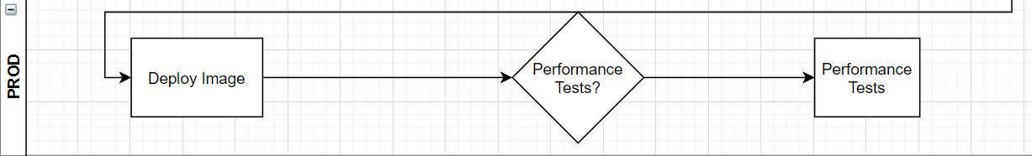
PROD
Ambiente final de Producción. El operador decide si quiere lanzar los tests en este entorno para asegurarse de que todo funciona bien.
Recordar configurar correctamente la IP y el puerto de la base de datos de producción, y el usuario y contraseña.

Slide 10
ANEXO
GitLab
Configuración de Health Checks
Configuración filtro de servicios
Librería Java cliente
Ejemplo de aplicación
Testeo con Postman
Trucos Pipelines Openshift

Slide 11
DOCUMENTACIÓN
En el GitLab, proyecto DireccionesUY-Client
Carpeta Engregables
Entregable3
3.1-Entrega_Instalación_En_Test_Del_Servicio_De_Direcciones_v1.0
Scripts .YAML de creación de ambientes Openshift y pipelines de Jenkins:
Proyecto SCP
Carpeta OCP
Tests Postman y ficheros de ambientes:
Carpeta tests

